Slide 1
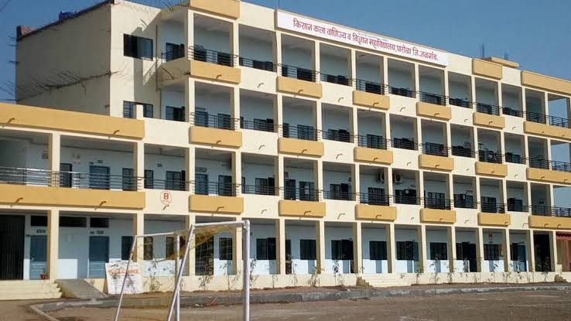
कबचौ उमवि, जळगाव संलग्नित
किसान कला, वाणिज्य व विज्ञान महाविद्यालय पारोळा, जि. जळगाव.
बेटी बचाओ – बेटी पढाओ

Slide 2
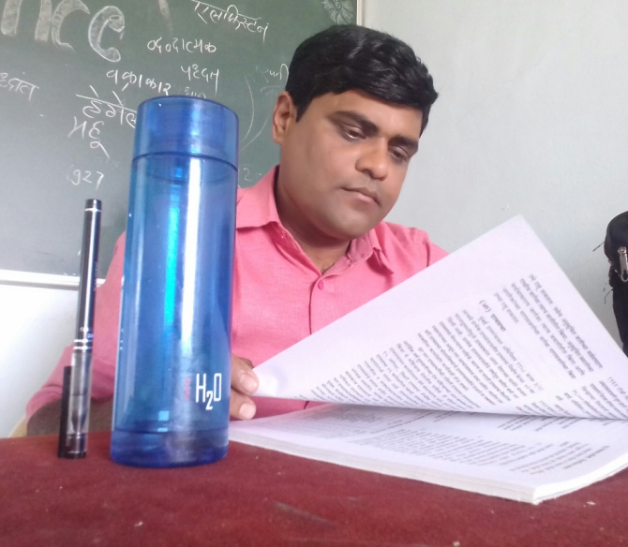
प्रथम वर्ष कला - सत्र पहिले
विषय: राज्यशास्त्र
भारतीय राज्यघटनेची ओळख
सादरकर्ते
सहा. प्रा. शशिकांत पाटील
दि. १९/०९/२०२२

Slide 3
घटक ०१: भारतीय राज्यघटना
भारतीय राज्यघटनेचा सरनामा
--: विश्लेषण :--

Slide 4
मुख्यत: ४ गोष्टींची माहिती समजते
घटनेचे उगमस्थान
घटनेची स्वरूप
घटनेची उद्दिष्ट्ये
घटनेचा स्विकार

Slide 5
घटनेचे उगमस्थान
भारतीय जनता
आम्ही भारताचे लोक
अमेरिकन घटनेचे अनुकरण.

Slide 6
घटनेचे स्वरूप
सार्वभौम
समाजवाद
धर्मनिरपेक्षता
लोकशाही
गणराज्य

Slide 7
घटनेची उद्दिष्टे
न्याय
स्वातंत्र्य
समता
बंधुता
एकात्मता

Slide 8
घटनेचे स्विकार
१) स्विकार:
दि. २६ नोव्हेंबर १९४९
२) अंमलबजावणी:
दि. २६ जानेवारी १९५०

Slide 9
धन्यवाद

